Slide 1





CHÀO MỪNG CÁC EM ĐẾN VỚI TIẾT HỌC NGÀY HÔM NAY!

Slide 2


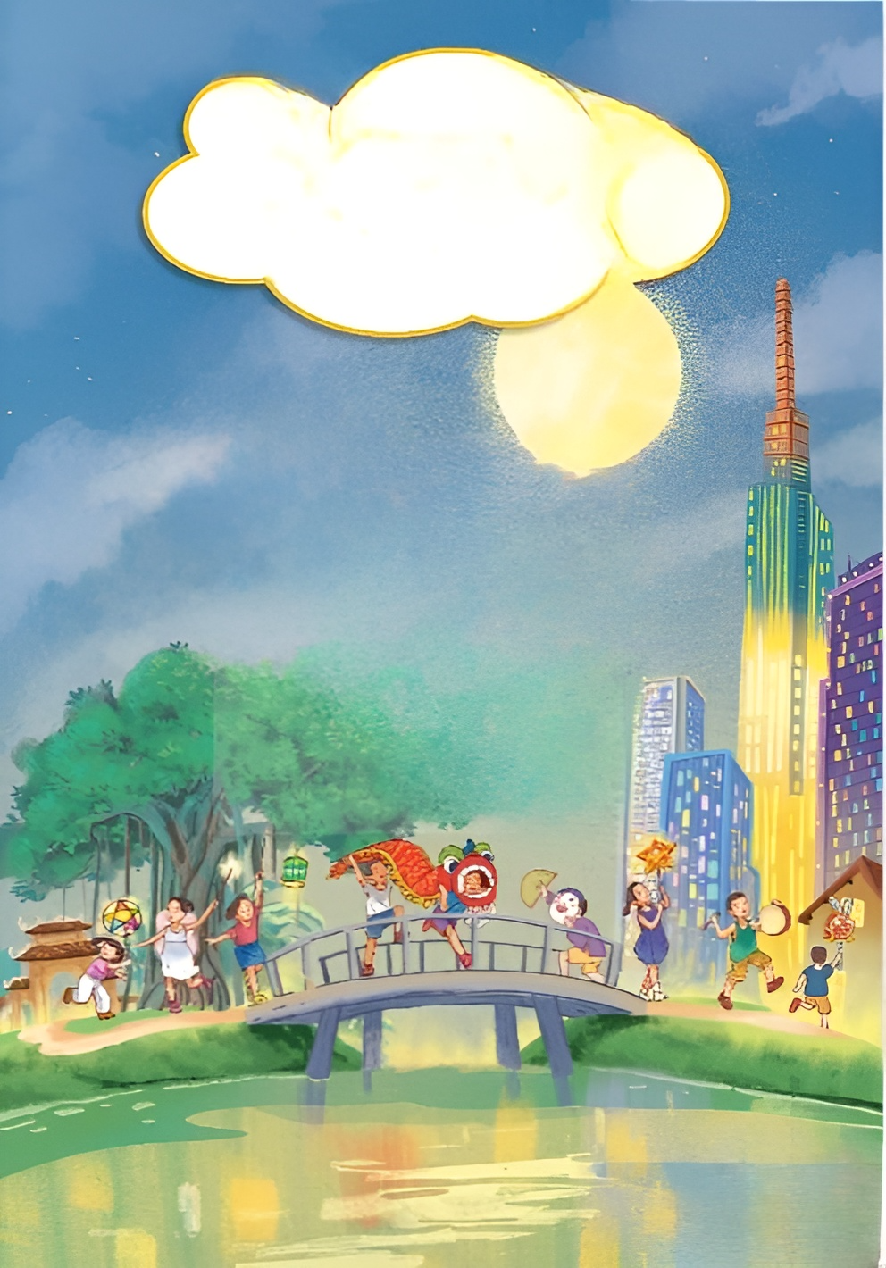


ÔN BÀI CŨ
Các em hãy quan sát tranh chủ điểm (SGK – tr.79) và trả lời câu hỏi: Cho biết bức tranh nói với em điều gì về chủ điểm này?

Slide 3




GỢI Ý CÂU TRẢ LỜI
Tranh chủ điểm có hình ảnh làng quê mộc mạc và thành phố hiện đại. Giữa 2 không gian đó ngăn cách nhau bởi một dòng sông có cây cầu nối hai bờ sông, nối làng quê với thành phố. Cảnh vật là đêm Rằm Trung thu. Vầng trăng vàng, tròn vành vạnh trên cao toả ánh sáng cho mọi miền: vùng xuôi hay miền ngược, đồng bằng hay hải đảo, thành phố hay nông thôn… Đó là quê hương của mỗi người – nơi mình sinh sống và gắn bó.

Slide 4


KHỞI ĐỘNG
THẢO LUẬN NHÓM ĐÔI
Các em hãy nói 2 – 3 câu giới thiệu về quê hương em hoặc địa phương em.
Sau đó, trả lời câu hỏi: Cảnh vật nào ở đó khiến em nhớ nhất? Vì sao?

Slide 5

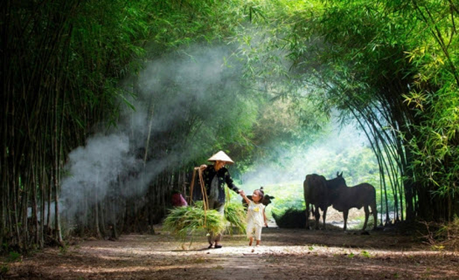
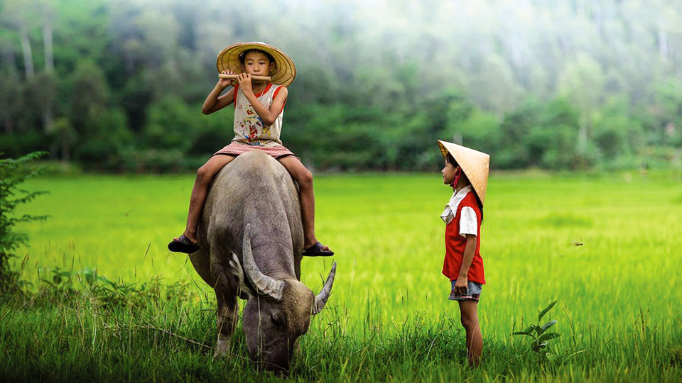
Các em quan sát và tham khảo một số hình ảnh dưới đây về chủ điểm Quê hương

Slide 6
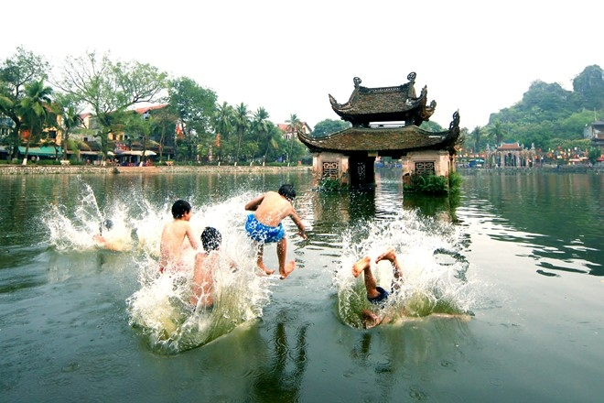
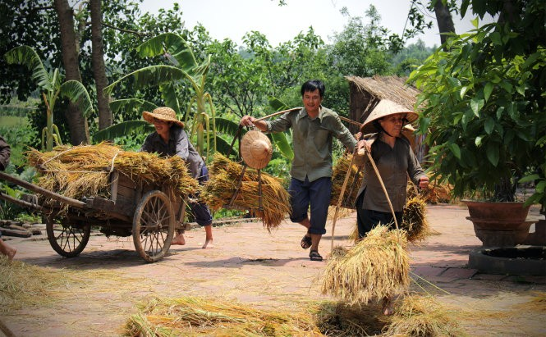
Các em quan sát và tham khảo một số hình ảnh dưới đây về chủ điểm Quê hương

Slide 7
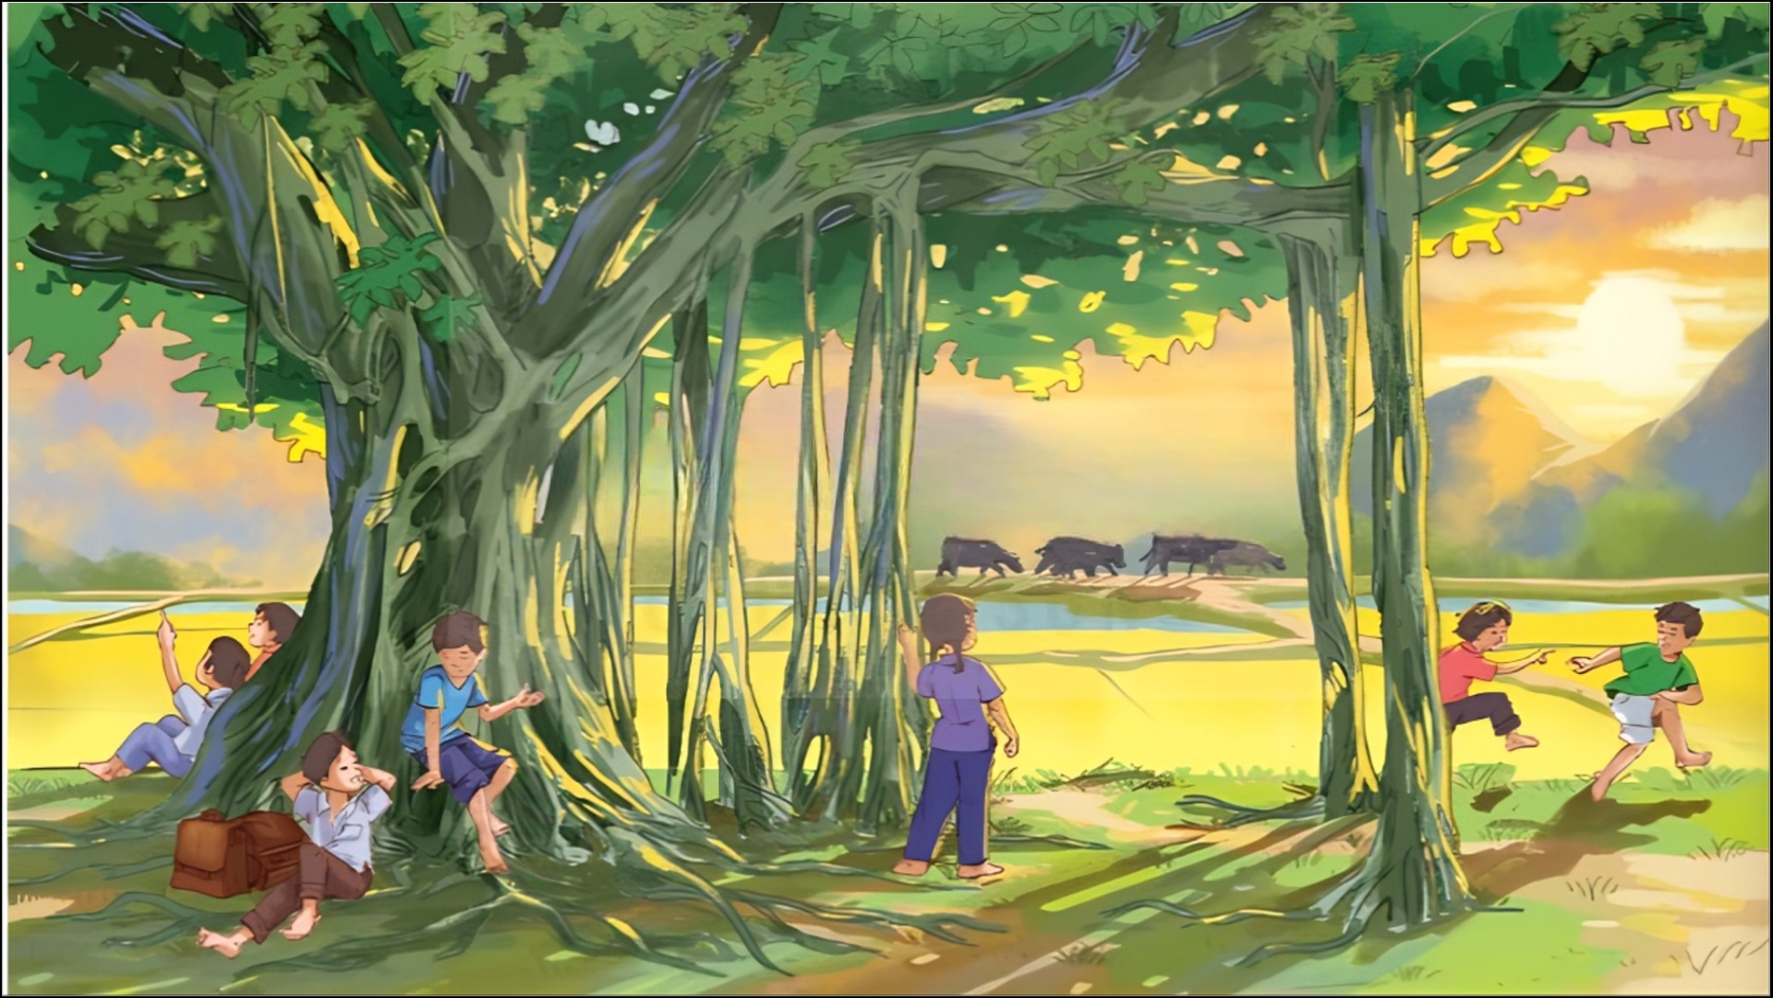
Các em hãy quan sát tranh minh họa (SGK – tr.80), đọc nội dung bài đọc và lắng nghe GV giới thiệu về bài.

Slide 8


BÀI 17
TIẾT 1 – TẬP ĐỌC:
CÂY ĐA QUÊ HƯƠNG

Slide 9



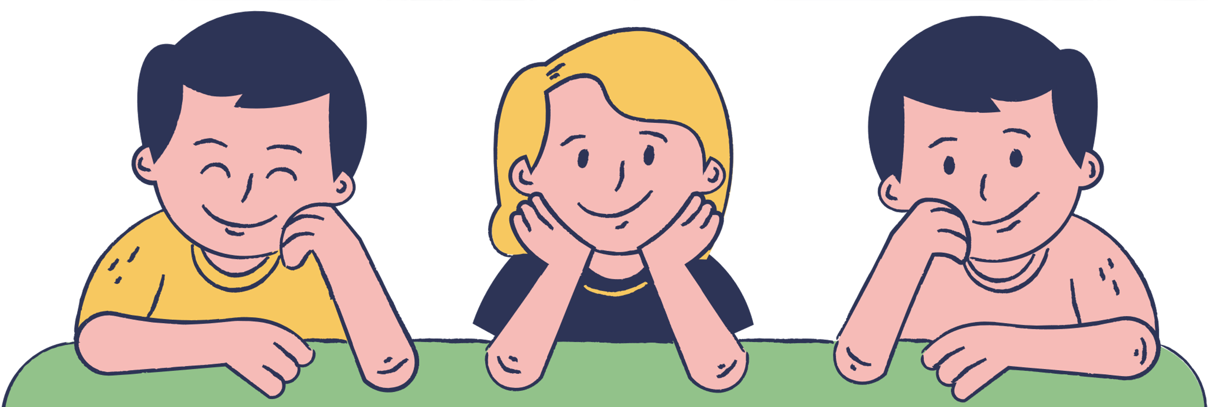

Hoạt động 1: Đọc văn bản
NỘI DUNG BÀI HỌC
Hoạt động 2: Trả lời câu hỏi
Hoạt động 3:
Học thuộc lòng bài thơ

Slide 10

HOẠT ĐỘNG 1:
ĐỌC VĂN BẢN

Slide 11



GIỌNG ĐỌC TRONG BÀI
Cả bài đọc với giọng diễn cảm
Nhấn giọng ở những từ ngữ cảm xúc của tác giả khi nhớ về cây đa quê hương, nhớ về tuổi ấu thơ.

Slide 12


LUYỆN ĐỌC THEO ĐOẠN
Đoạn 1:
Từ đầu đến cây đa quê hương
Đoạn 2:
Tiếp theo đến trong cảnh, trong lá
Đoạn 3: còn lại

Slide 13

Luyện đọc các từ ngữ chứa tiếng dễ phát âm sai
một toà cổ kính
nổi lên mặt đất
ôm không xuể

Slide 14

Cách ngắt giọng ở những câu dài
Trong vòm lá, gió chiều gảy lên những điệu nhạc li kì,/ có khi tưởng chừng như ai cười/ ai nói/ trong cành, /trong lá.//
Đây đó,/ ễnh ương ộp oạp,/ và xa xa, giữa cánh đồng, đàn trâu bắt đầu ra về,/ lững thững từng bước nặng nề,/ nhịp nhàng.//

Slide 15


Làm việc nhóm (3 HS): Mỗi HS đọc một đoạn (đọc nối tiếp 3 đoạn), đọc nối tiếp 1 – 2 lượt
Các em hoàn thành những yêu cầu sau
Làm việc cá nhân: Các em hãy đọc nhẩm toàn bài một lượt

Slide 16
HOẠT ĐỘNG 2:
TRẢ LỜI CÂU HỎI

Slide 17

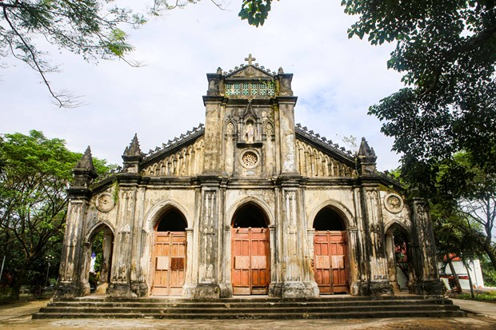

GIẢI NGHĨA TỪ KHÓ
Cổ kính
Chót vót
Cũ và có vẻ đẹp trang nghiêm
(Cao) vượt lên hẳn những vật xung quanh

Slide 18
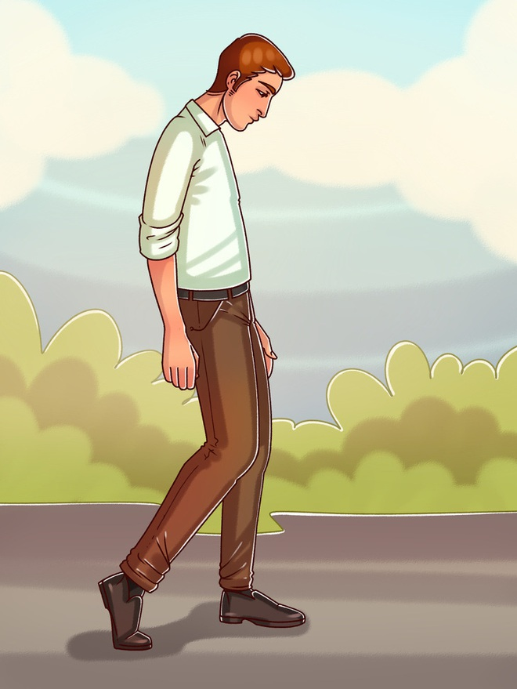
GIẢI NGHĨA TỪ KHÓ
Lững thững
(Đi) chậm, từng bước một.

Slide 19





Làm việc theo nhóm và trả lời câu hỏi
Câu 1: Nghĩ về quê hương, tác giả nhớ nhất hình ảnh nào?
Câu 2: Cây đa quê hương được tả như thế nào?
Câu 3: Vì sao tác giả gọi cây đa quê mình là cây đa nghìn năm?
Câu 4: Cây đa quê hương đã gắn bó với tuổi thơ của tác giả như thế nào?
Câu 5: Những chi tiết, hình ảnh nào trong bài gây ấn tượng đối với em? Vì sao?

Slide 20


Câu 1: Nghĩ về quê hương, tác giả nhớ nhất hình ảnh nào?
Nghĩ về quê hương, tác giả nhớ nhất hình ảnh cây đa quê hương

Slide 21





TRẢ LỜI CÂU HỎI PHỤ DƯỚI ĐÂY
Vì sao hình ảnh cây đa quê hương hiện lên đậm nét nhất trong nỗi nhớ, trí nhớ của tác giả?

Slide 22

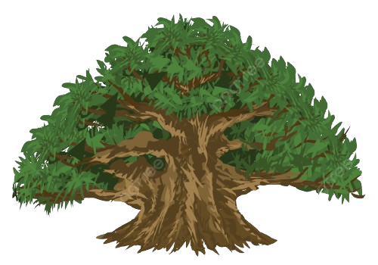

Gợi ý trả lời câu hỏi phụ
Nghĩ về quê hương, tác giả nhớ đến hình ảnh cây đa vì:
Cây đa ở ngay trước xóm.
Cây đa rất đỗi thân thuộc với tất cả mọi người.
Cây đa gắn liền với tuổi thơ của tác giả.
Cây đa là nơi tác giả cùng bạn bè chiều nào cũng ra đó hóng mát, chơi đùa

Slide 23
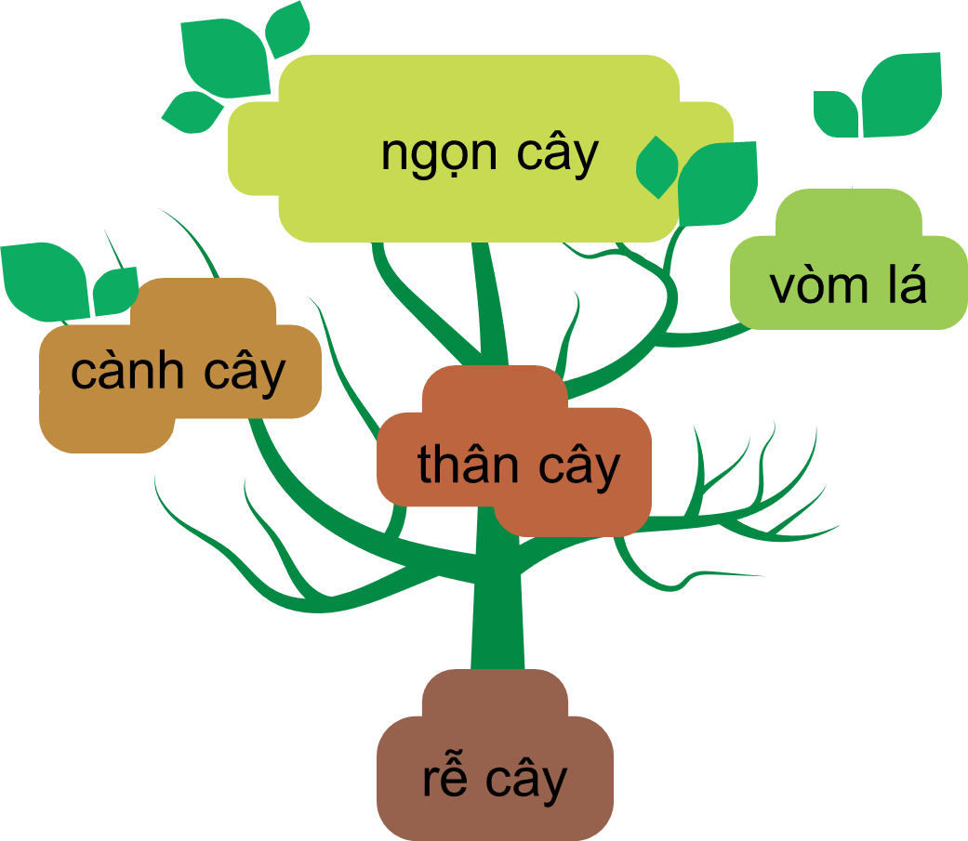
Câu 2: Cây đa quê hương được tả như thế nào?
1 bạn tìm từ ngữ/câu văn miêu tả thân cây và cành cây.
1 bạn tìm từ ngữ/câu văn tả ngọn (đỉnh) cây.

Slide 24
Câu 2: Cây đa quê hương được tả như thế nào?
1 bạn tìm từ ngữ/câu văn tả rễ cây.
1 bạn tìm từ ngữ/câu văn tả vòm cây.

Slide 25
ĐÁP ÁN CÂU 2
Tả cây đa quê hương | Bộ phận | Từ ngữ/ câu văn miêu tả
 | Thân cây | một tòa cổ kính chín, mười đứa bé bắt tay nhau ôm không xuể
 | Cành cây | lớn hơn cột đình
 | Ngọn cây (đỉnh) | chót vót giữa trời xanh, đến những con quạ đậu trên cao, nhìn cũng chẳng rõ
 | Rễ cây | nổi lên mặt đất thành những ụ, những hình thù kì quái lạ như những con rắn hổ mang giận giữ
 | Vòm lá | gió chiều gảy lên những điệu nhạc li kì, có khi tưởng chừng như ai cười ai nói trong cành, trong lá

Slide 26

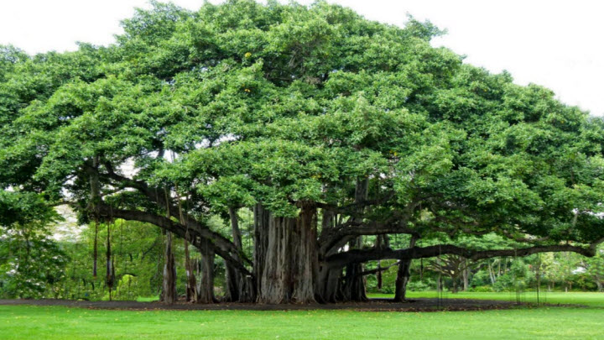
Các em quan sát và tham khảo thêm hình ảnh dưới đây về cây đa quê hương

Slide 27


Cây đa rất to (chín, mười đứa bé bắt tay nhau ôm không xuể), cành cây lớn như cột đình.
Câu 3: Vì sao tác giả gọi cây đa quê mình là cây đa nghìn năm?
Cây đa rất cao (đỉnh chót vót giữa trời xanh), chứng tỏ cây có từ lâu đời.
Cây trồng như một toà cổ kính hơn là một thân cây.

Slide 28




NHẤN MẠNH
Tác giả gọi cây đa nghìn năm để khẳng định sự tồn tại, gắn bó lâu đời của cây đa đối với làng quê, đối với mỗi người từng sống ở làng quê.

Slide 29


Câu 4: Cây đa quê hương đã gắn bó với tuổi thơ của tác giả như thế nào?
Tác giả nhớ về quê hương, nhớ về tuổi thơ của mình là nhớ đến cây đa quê hương.
Tác giả nhớ lại những kỉ niệm thuở ấu thơ gắn bó với cây đa và cảnh vật ở quê hương.
Tác giả nhớ rất kĩ những hình ảnh, cảnh vật của quê hương và miêu tả lại (như thế cảnh vật đang hiện ra trước mắt, có màu sắc, âm thanh, đăng hình..)...

Slide 30



MỞ RỘNG THÔNG TIN
Hình ảnh cây đa, cảnh vật quê hương nhìn từ gốc đa được miêu tả rất chi tiết khiến chúng ta dễ dàng hình dung được màu sắc, đường nét, âm thanh,... của cảnh vật.
Điều này chứng tỏ tác giả rất yêu cây đa, rất yêu quê hương thì cảnh vật quê hương mới khắc sâu, in đậm trong trí nhớ như thế.

Slide 31
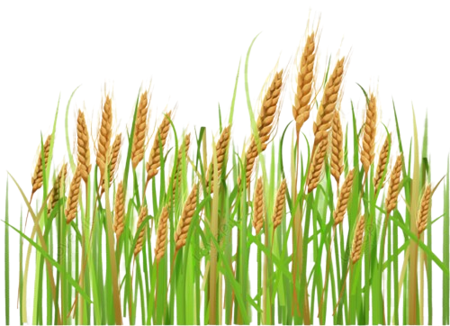

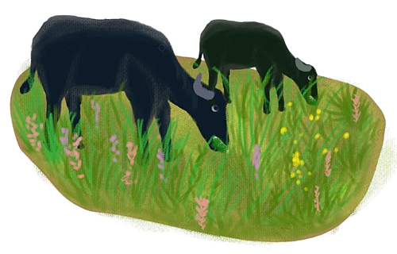

Câu 5: Những chi tiết, hình ảnh nào trong bài gây ấn tượng đối với em? Vì sao?
Lúa vàng gợn sóng
Tiếng ễnh ương ộp oạp
Đàn trâu lững thững từng bước nặng nề, nhịp nhàng, bóng sừng trâu dưới ánh chiều kéo dài, lan giữa ruộng đồng yên lặng

Slide 32

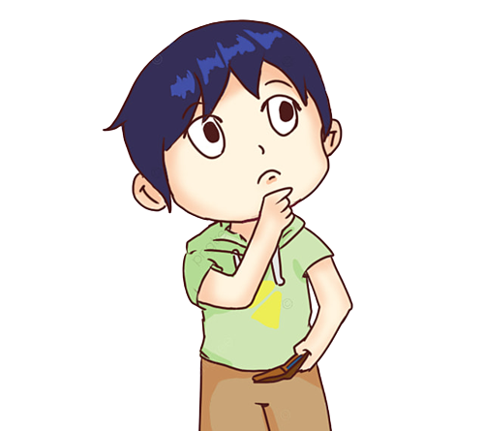

YÊU CẦU MỞ RỘNG
Bài Cây đa quê hương có 3 đoạn. Các em hãy nêu ý của mỗi đoạn.

Slide 33

GỢI Ý CÂU TRẢ LỜI
Đoạn 1:
Giới thiệu về cây đa quê hương.
Đoạn 2:
Miêu tả cây đa
Đoạn 3: Những cảnh đẹp của quê hương nhìn từ gốc cây đa.

Slide 34


HOẠT ĐỘNG 3:
HỌC THUỘC LÒNG BÀI THƠ

Slide 35



Hướng dẫn đọc diễn cảm bài đọc
Làm việc cả lớp: Đại diện 3 HS đọc nối tiếp các đoạn trước lớp và cả lớp góp ý cách đọc diễn cảm của các bạn
Làm việc cá nhân: Mỗi em hãy tự đọc toàn bài đọc

Slide 36
HƯỚNG DẪN VỀ NHÀ
Đọc lại bài Cây đa quê hương, hiểu ý nghĩa bài đọc
1
2
Chia sẻ với người thân về bài đọc
Đọc trước tiết học sau: Luyện từ và câu (SGK – tr.82)
3

Slide 37
BÀI HỌC KẾT THÚC, CẢM ƠN CÁC EM ĐÃ LẮNG NGHE!!

